Slide 1
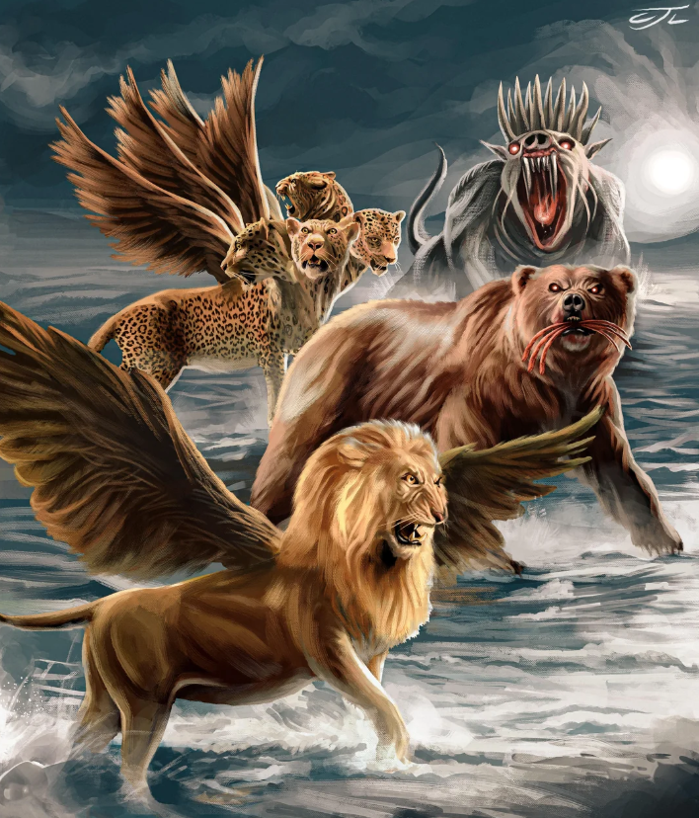
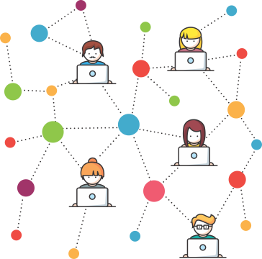
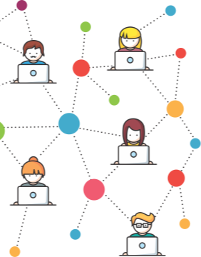
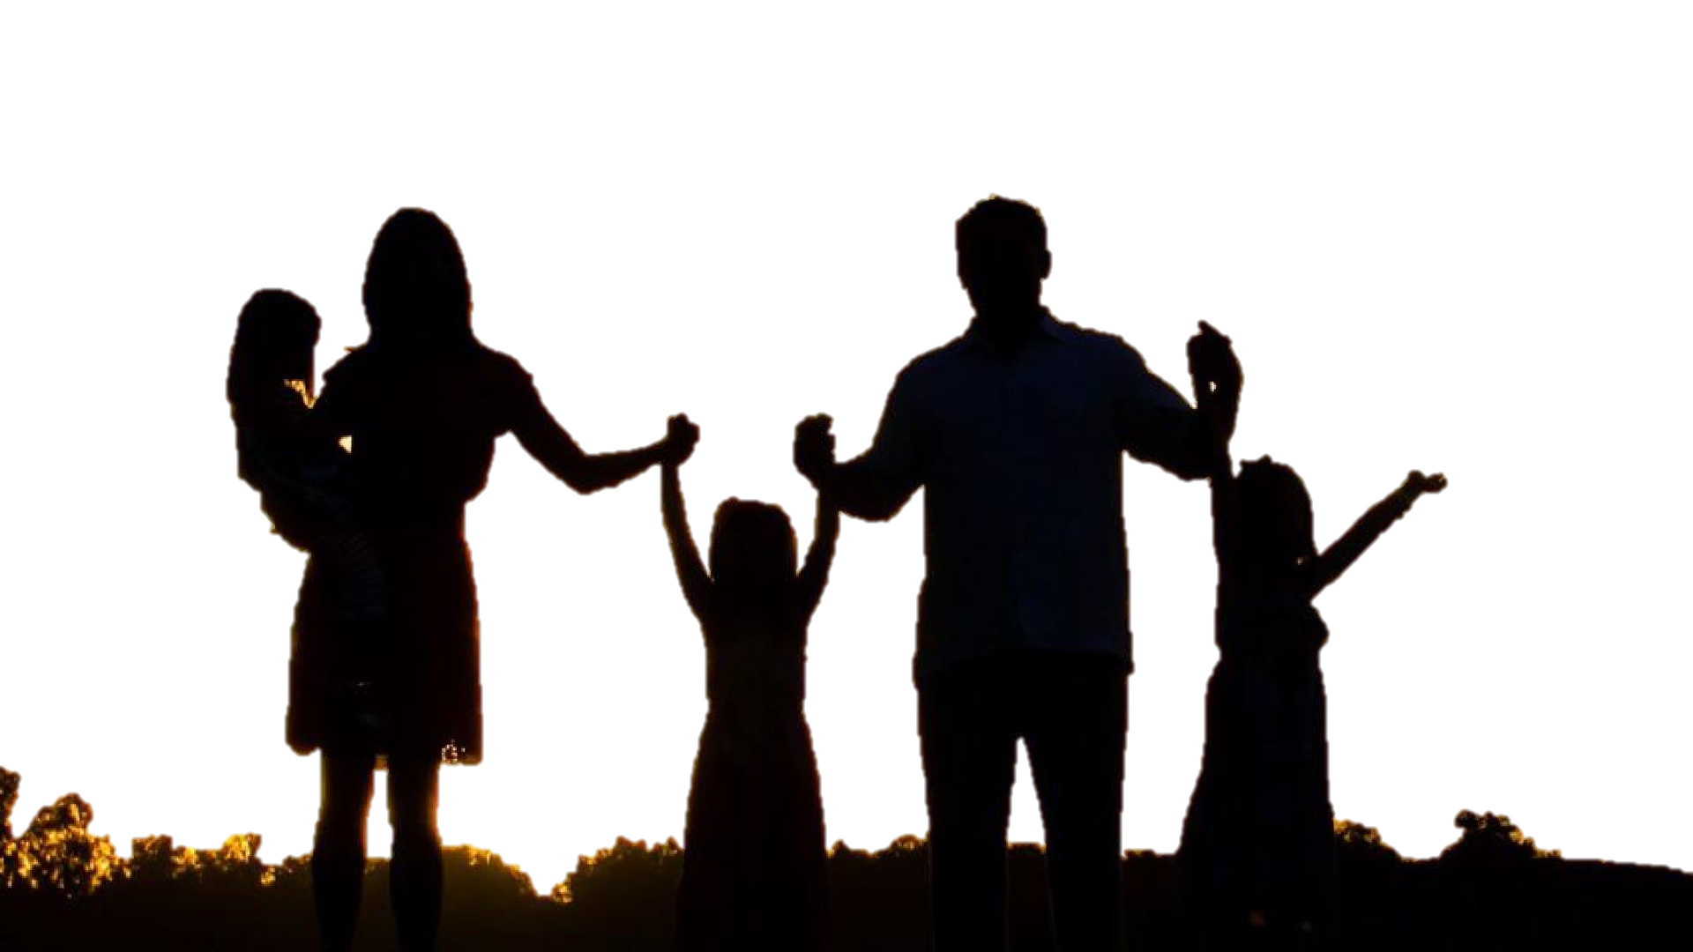
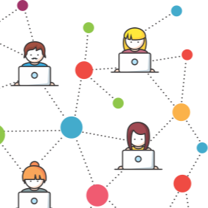
Alusiones, imágenes y
símbolos:
Cómo estudiar la profecía Bíblica
II Trimestre
Lección 7
FUNDAMENTOS DE LA PROFECÍA
Pr. Enoc Ruiz Ginez

Slide 2
Alusiones, imágenes y
símbolos:
Cómo estudiar la profecía Bíblica
“Después oí la vos del Señor, que dijo: ¿A quién enviaré? ¿Quién irá de nuestra parte? Entonces respondí: Aquí estoy, envíame a mi” (Isa. 6: 8).
Pr. Enoc Ruiz Ginez

Slide 3
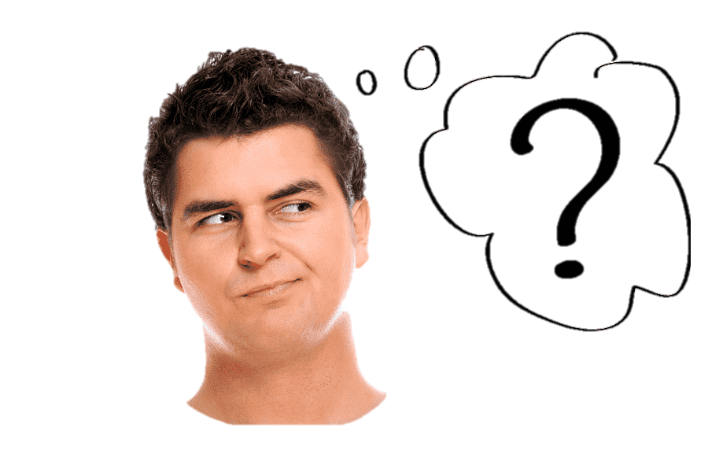
Alusiones, imágenes y
símbolos:
Cómo estudiar la profecía Bíblica
Un joven abrió su Biblia con curiosidad. Había oído que estaba llena de símbolos extraños y bestias misteriosas. Pero cuanto más leía, más descubría que no se trataba de miedo ni de confusión, sino de un Dios que deseaba advertir, guiar y salvar.
Así entendió que la profecía es una carta de amor.
Al repasar la lección de esta semana veremos que Dios revela su trono a fin de mostrar su deseo de relacionarse con su pueblo. para restaurar la gloria perdida por causa del pecado.
Pr. Enoc Ruiz Ginez

Slide 4
Alusiones, imágenes y
símbolos:
Cómo estudiar la profecía Bíblica
¿Qué debo saber?
1.
LLAMADO PARA ALUMBRAR
2.
LOS DOS QUERUBINES
3.
DIOS ENTRE SU PUEBLO
Pr. Enoc Ruiz Ginez

Slide 5
El amor de Dios
y su justicia
¿Qué debo saber?
1.
LLAMADO PARA ALUMBRAR
Ante la asombrosa visión del trono de Dios, Isaías clamo: “¡Ay de mí que soy hombre muerto!” (Isa 6: 4). Y el Señor envío a un serafín para purificarlo de su pecado.
¿Qué nos enseña la reacción de Isaías, ante la santidad de Dios?
Pr. Enoc Ruiz Ginez

Slide 6
El amor de Dios
y su justicia
¿Qué debo saber?
1.
LLAMADO PARA ALUMBRAR
Curiosamente “Serafín”, significa “el que arde”. Y Jesús describe a Juan el bautista como “una antorcha que arde y alumbraba” (Jn 5: 35).
Juan era un pecador necesitado de gracia y perdón, pero su ministerio señalaba a Jesús, el único que trae gracia y salvación.
Pr. Enoc Ruiz Ginez

Slide 7
El amor de Dios
y su justicia
¿Qué debo saber?
1.
LLAMADO PARA ALUMBRAR
Isaías muestra que, después de experimentar la gracia divina, él respondió al llamado del Señor: “¿A quien enviaré y quién irá por nosotros? entonces respondí yo: Heme aquí, envíame a mí” (Isa. 6: 8)
¿Qué obstáculos podrían impedir responder como Isaías?
Pr. Enoc Ruiz Ginez

Slide 8
El amor de Dios
y su justicia
¿Qué debo saber?
2.
LOS DOS QUERUBINES
La referencia a los querubines aparece por primera vez en el Genesis, protegiendo del huerto del Edén luego de la caída al pecado (Ver Gn. 3: 24).
¿Qué simbolizaba los querubines en el huerto del Edén?
Pr. Enoc Ruiz Ginez

Slide 9
El amor de Dios
y su justicia
¿Qué debo saber?
2.
LOS DOS QUERUBINES
La Biblia asocia a los querubines con la presencia de Dios (ver 1 Cro. 13: 6; Isa. 37: 16). Por eso, el arca del pacto estaba coronada con dos querubines con sus alas extendidas (Exo 25: 18).
Pr. Enoc Ruiz Ginez

Slide 10
El amor de Dios
y su justicia
¿Qué debo saber?
2.
LOS DOS QUERUBINES
Ezequiel 10: 18 y 19, muestra que los querubines, también son los portadores de la gloria de Dios (Eze 10: 18, 19).
¿Que genero en Lucifer la gloria de Dios?
Pr. Enoc Ruiz Ginez

Slide 11
El amor de Dios
y su justicia
¿Qué debo saber?
2.
LOS DOS QUERUBINES
En el Edén, los querubines eran un símbolo de la permanencia de Dios, y un recordativo de la promesa de que un día regresarían al paraíso.
Pr. Enoc Ruiz Ginez

Slide 12
El amor de Dios
y su justicia
¿Qué debo saber?
3.
DIOS ENTRE SU PUEBLO
El deseo de Dios de morar entre su pueblo se reveló a través de la construcción del tabernáculo por mandato divino (Exo. 25: 8).
¿Qué significaba para Israel, el tabernáculo?
Pr. Enoc Ruiz Ginez

Slide 13
El amor de Dios
y su justicia
¿Qué debo saber?
3.
DIOS ENTRE SU PUEBLO
En el desierto cada vez que Dios detenía al pueblo, las tribus acampaban alrededor del tabernáculo organizados en cuatro grupos (Ver Num. 2: 3, 10, 18, 25).
Pr. Enoc Ruiz Ginez

Slide 14
El amor de Dios
y su justicia
¿Qué debo saber?
3.
DIOS ENTRE SU PUEBLO
Apocalipsis 21: 3, revela que, en la nueva Jerusalén, el tabernáculo de Dios estará en medio de su pueblo.
¿Qué nos revela esta promesa sobre el carácter de Dios?
Pr. Enoc Ruiz Ginez

Slide 15
El amor de Dios
y su justicia
¿Qué debo saber?
3.
DIOS ENTRE SU PUEBLO
Por causa del pecado, la humanidad perdió el paraíso, pero por la gracia de Cristo las puertas del paraíso se abrirán para los redimidos.
Pr. Enoc Ruiz Ginez

Slide 16
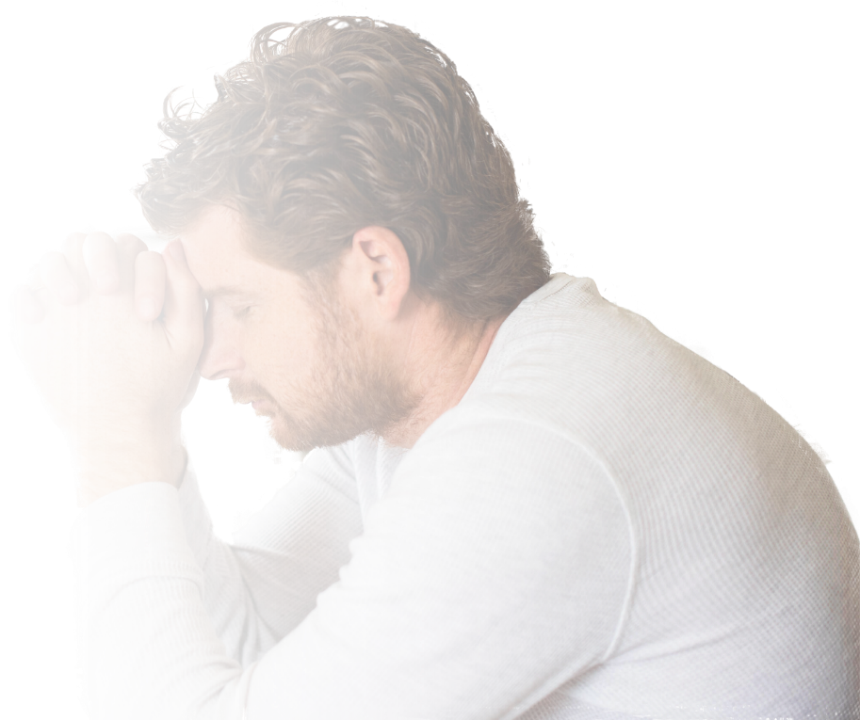
El amor de Dios
y su justicia
¿Qué debo sentir?
¿De que manera somos llamados alumbrar al mundo?
¿Qué lecciones podemos obtener sobre la caída de lucifer y el peligro del egoísmo?
¿Qué lecciones puedes aprender del hecho de que las tribus de Israel acampaban alrededor del tabernáculo?
Pr. Enoc Ruiz Ginez

Slide 17
El amor de Dios
y su justicia
¿Qué debo hacer?
GLORIFICA a Dios por su interés en tu vida.
COMPARTE con otros lo que has aprendido de la lección de esta semana.
NO DEJES de fortalecer el hábito de leer cada día tu Biblia y tu lección.
Pr. Enoc Ruiz Ginez

